Slide 1

Нова українська література
Суспільно-історичні обставини наприкінці XVIII ст.

Slide 2
Мета:
охарактеризувати суспільно-історичний контекст становлення нової української літератури;
з’ясувати причини духовного поневолення нації, особливості розвитку фольклористики;
визначити основні художні напрями літератури цього періоду, найвизначніших письменників того часу.

Slide 3
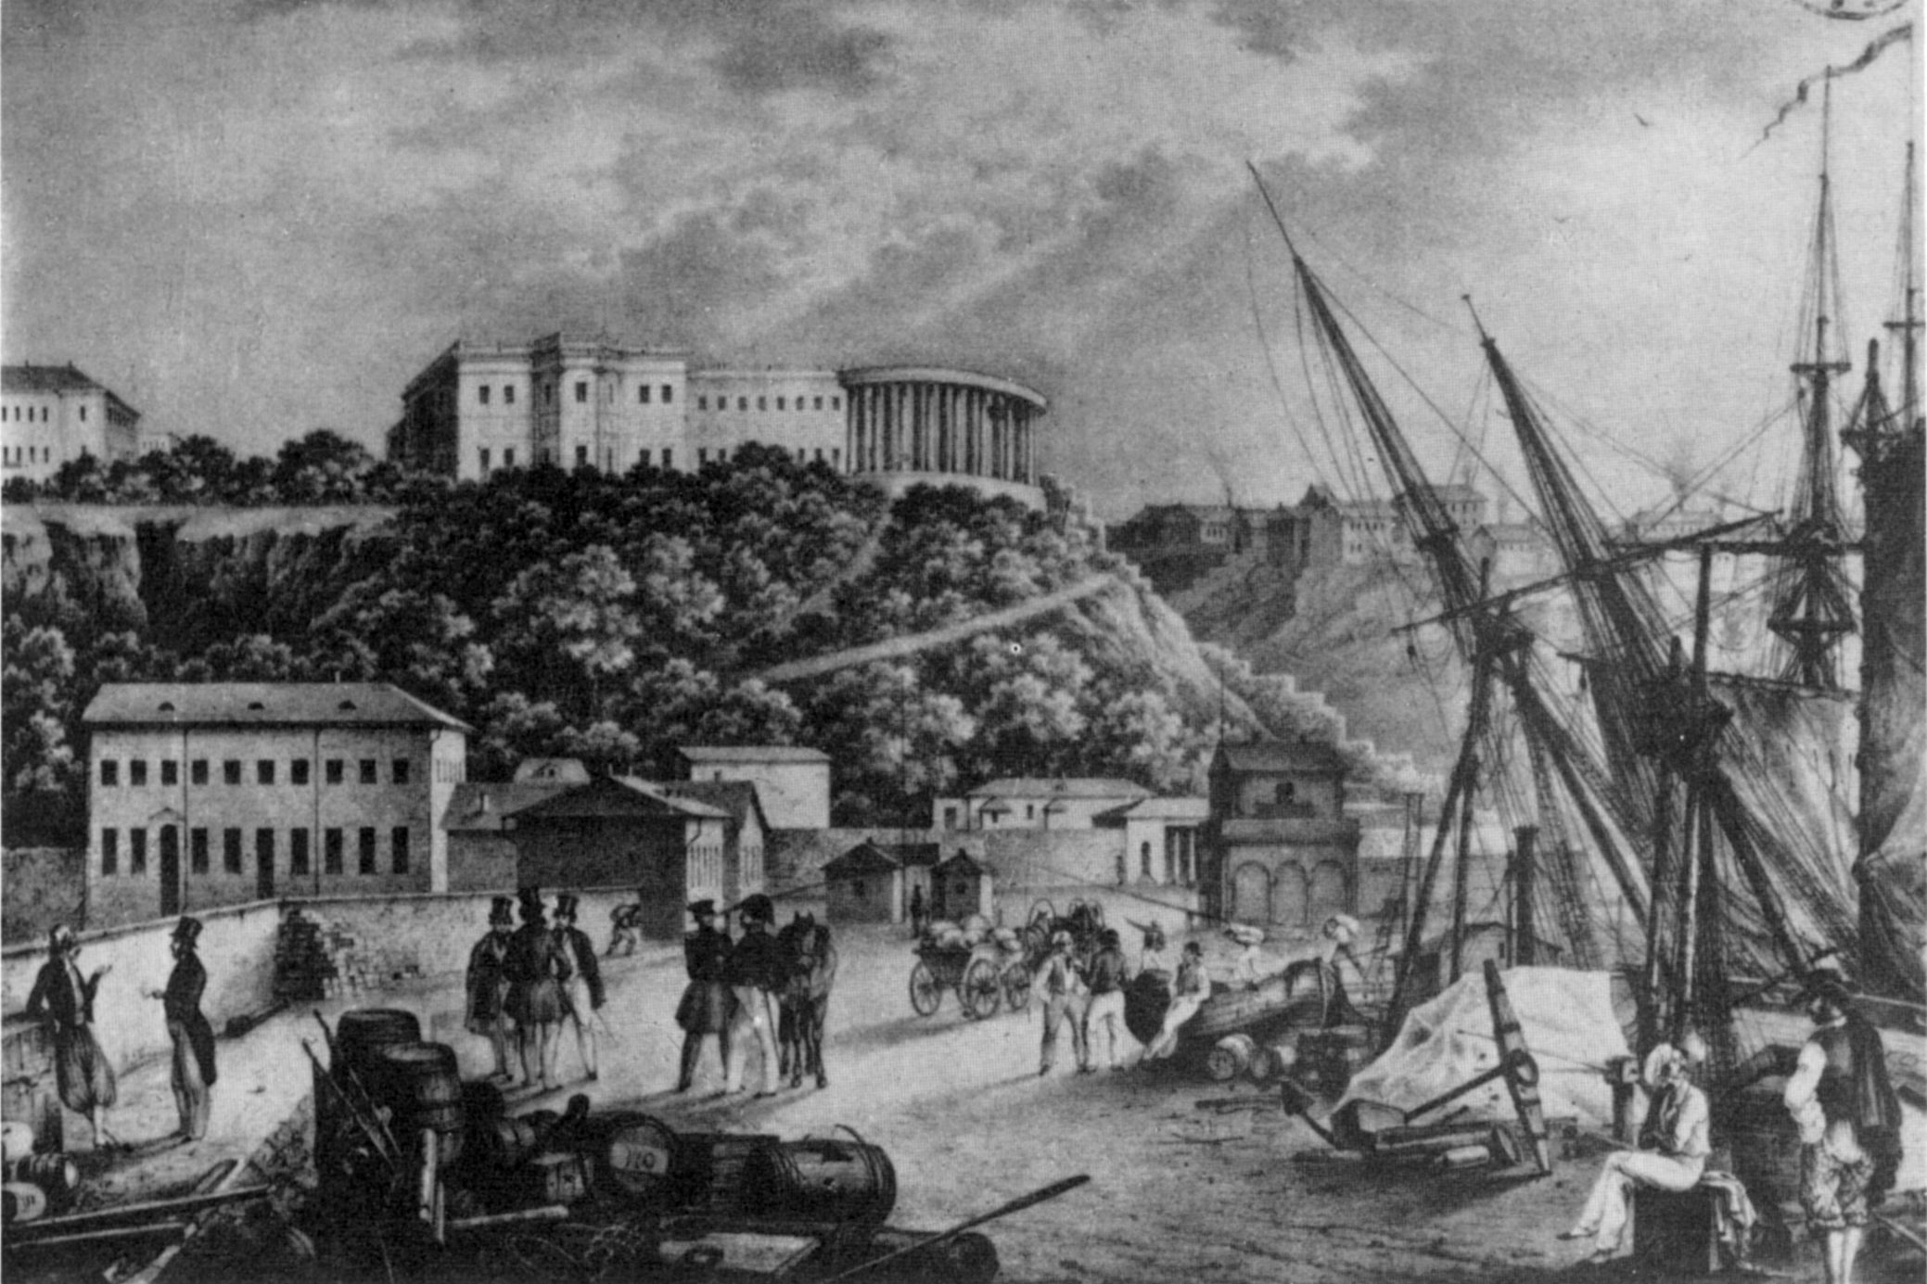
План
Суспільно-історичні обставини наприкінці XVIII ст.
Духовне поневолення нації.
Життя народу – предмет художнього зображення.
Розвиток фольклористики.
Основні художні напрями.
Бурлескна стильова течія.

Slide 4

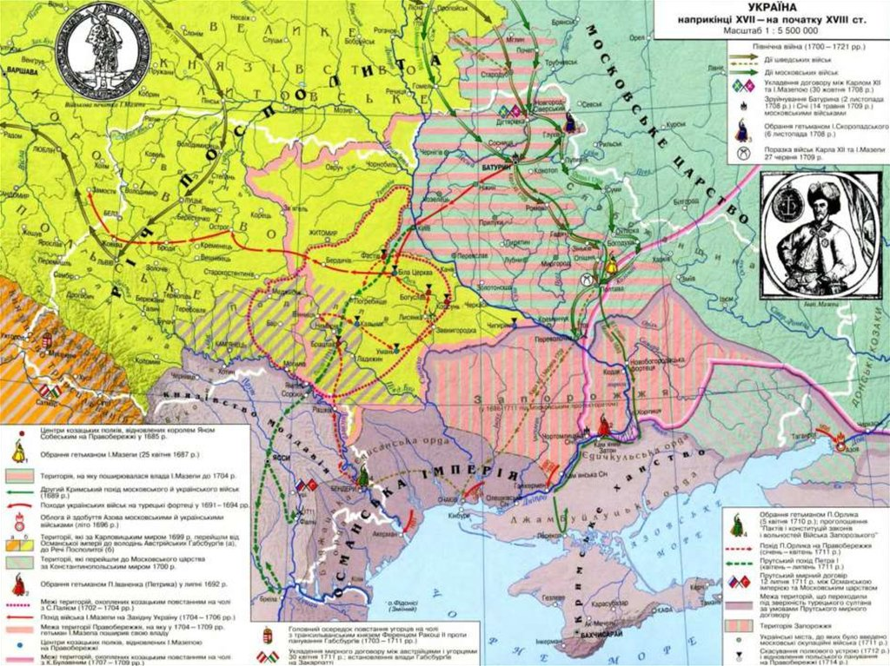
Суспільно-історичні обставини наприкінці XVIII ст.

Slide 5
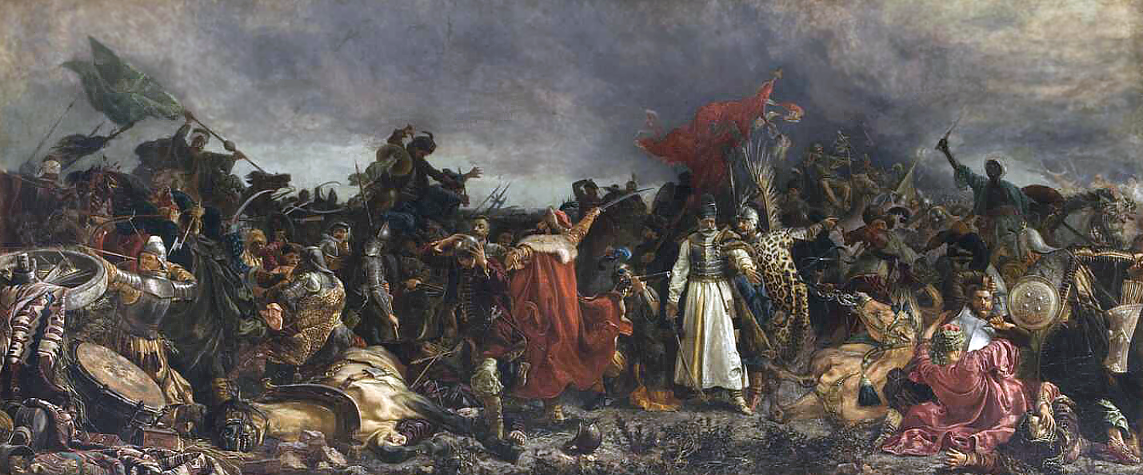
У цей час розвивається капіталізм, поміщики відкривають власні підприємства, на яких працювали кріпаки. Це викликало посилення експлуатації кріпаків і піднесення антикріпосницького руху.
На Україні проходить ряд повстань:
1789 – 1793 – повстання у с. Трубаї;
1787 – 1835 – повстання під керівництвом Устима Кармалюка.
Завойовницьке вторгнення Наполеона в Росію1812 р. підняло народні маси на вітчизняну війну проти окупантів. Український народ бере участь у цій війні.

Slide 6

Духовне поневолення нації
Русифікація українських шкіл.
Заборона друкувати українською мовою (був виданий валуєвський циркуляр 1863 р.)
Українську мову вважали російською говіркою.
1876 р. – ємський акт: заборона ввозити з-за кордону українські книжки будь-якого змісту, видавати оригінальні твори та перекладати їх.

Slide 7

Українською мовою заборонялося:
викладання в Києво-Могилянській академії;
використання «Букваря»;
читання молитов і ведення церковної служби;
проведення навчання у школах;
демонстрування театральних вистав;
Здійснення перекладів з російської мови;
видання дитячої літератури.

Slide 8
Життя народу – предмет художнього зображення
Українських митці (І. Котляревський, Є. Гребінка, Г. Квітки-Основ’яненко та ін.) у своїй творчості критикують окремі риси кріпосницького ладу, підносять ідеї гуманності.
Т. Шевченко гостро критикує й викриває систему самодержавства та кріпосницького ладу, закликає до його знищення.
Визначне місце боротьба проти кріпацтва займає і в творчості Марка Вовчка, Л. Глібова.

Slide 9
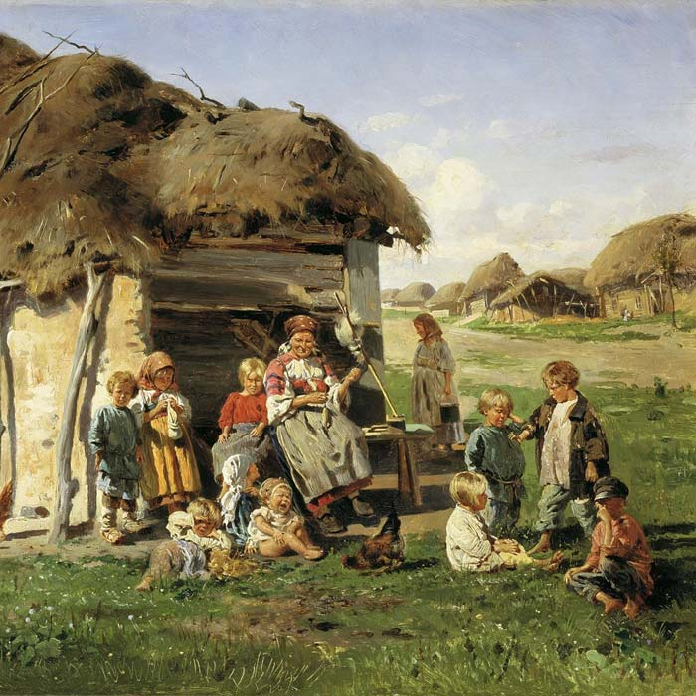

Slide 10
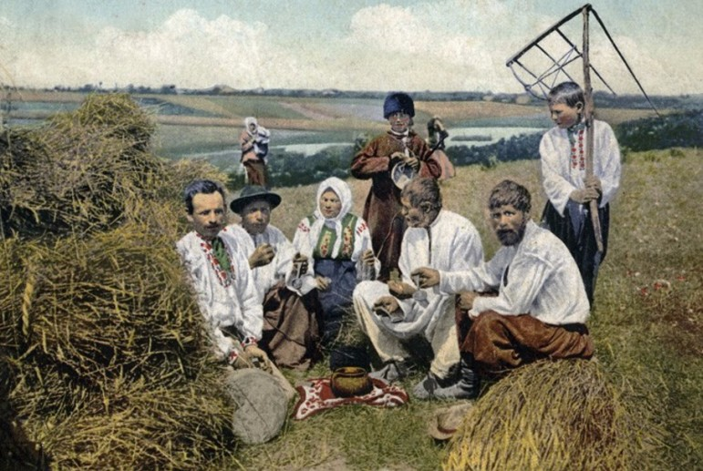

Slide 11
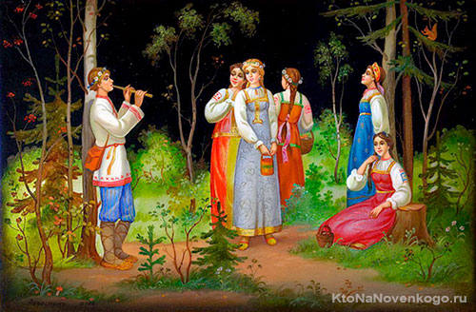
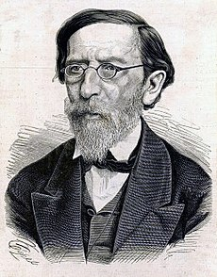
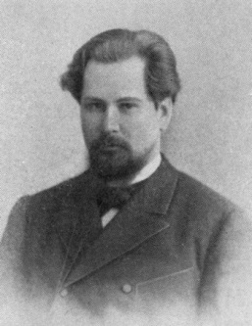
Розвиток фольклористики
Посилилася увага вчених, письменників, художників до збирання народних творів та видання їх збірками.
Найважливіші збірки: М. Максимович «Малороссийские песни» (1827), М.Цертелєв «Опыт собрания малороссийских песен» (1829).

Slide 12
Основні художні напрями
Класицизм (наслідування зразків античності).
Будова художніх творів на засадах розуму з ігноруванням особистих почуттів.
Теми до творів добиралися лише з античної або вітчизняної історії.
Позитивні персонажі – представники панівної верхівки, негативні – вихідці з соціальних низів.
Сувора пропорційність усіх частин твору; чіткість, ясність, простота викладу; урбаністичні пейзажі; пишномовність.

Slide 13
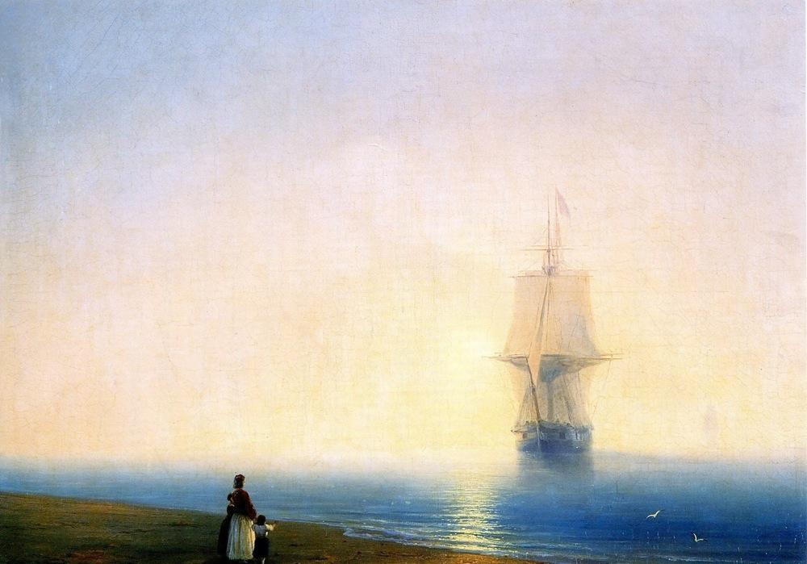
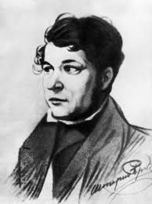
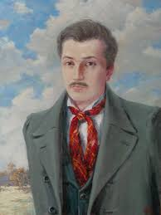
Романтизмом прийнято називати напрям у мистецтві, який виник у країнах Західної Європи наприкінці XVIII - поч. XIX ст.
Українські романтики звернулися до поетичного освоєння народних переказів, легенд, повір’їв і збагатили нашу літературу відомими баладами, піснями, поемами. Наприклад: пісня «Дивлюсь я на небо» М. Петренка, «Не щебечи, соловейку» В. Забіли, ряд поезій молодого Шевченка.

Slide 14
Реалізм – літературний напрям, який правдиво відображує дійсність; звертається увага на взаємини людини і навколишнього середовища.
Повне утвердження реалізму в українській літературі здійснено було Шевченком. Він підніс у своїй творчості найважливіші питання свого часу, змалював народне життя в усій його глибині. Його реалізм — критичний.
У сатирично змальованих образах царів і їхніх вельмож, поміщиків, чиновників, духовенства поет гнівно викриває самодержавно-кріпосницький лад у самих його основах, у його хижацькій суті і закликає до боротьби з цим ладом, до його знищення.

Slide 15
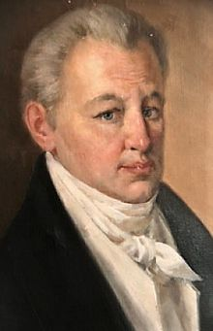

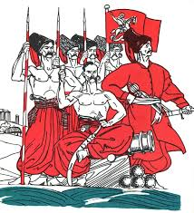
Бурлескно-стильова течія
Бурлеск
(від іт. вurla — жарт) — жартівливе трактування
в знижувальному тоні тем і образів, про які звичайно прийнято
говорити поважно
Бурлескна течія вносила в літературу елементи народного гумору й сатири. В цьому полягало її позитивне значення.
Основна ознака бурлеску — контраст між темою і сюжетом
твору та його словесною формою: про поважні події розповідається розмовно-побутовою мовою зі значною домішкою грубих слів і висловів, жартівливим тоном.

Slide 16



